Slide 1

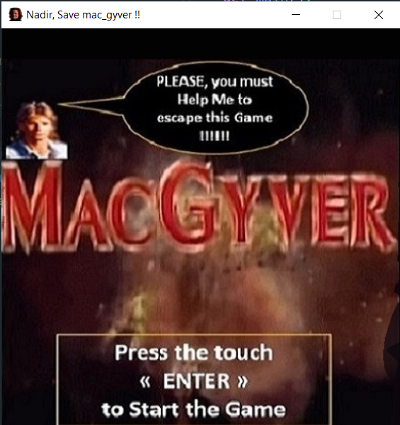
Help MacGyver to escape this game !
Game coding with Python due to Pygame

Slide 2
Structuration projet
1- Rappel du projet
2- Diagramme de Classe
3- Développement code

Slide 3
1- Rappel du projet
Il n'y a qu'un seul niveau et le jeux est standalone
La fenêtre du jeu sera un carré pouvant afficher 15 sprites sur la longueur.
MacGyver sera contrôlé par les touches directionnelles du clavier et devra se déplacer de case en case
Les objets seront répartis aléatoirement dans le labyrinthe et changeront d’emplacement si l'utilisateur ferme le jeu et le relance.
Il récupèrera un objet simplement en se déplaçant dessus
Le programme s'arrête uniquement si MacGyver a bien récupéré tous les objets.
S’il possède tous les Objet : Il gagne
S'il n'a pas tous les objets et qu'il se présente devant le garde, il perd !

Slide 4
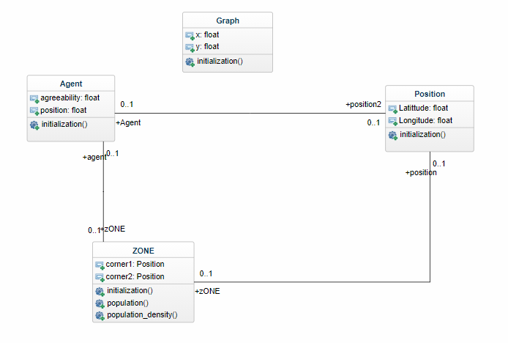
2- Diagramme de Classe (Gent My Model)
V1

Slide 5
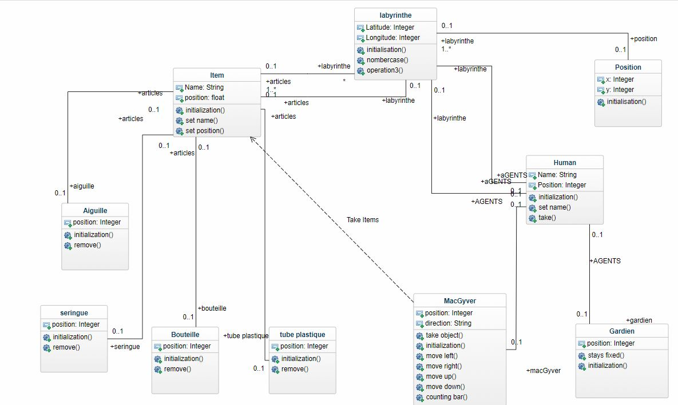
2- Diagramme de Classe (Gent My Model)
V1

Slide 6
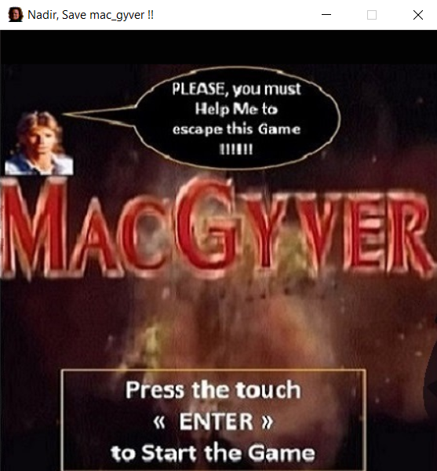
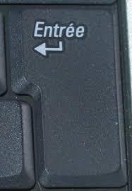
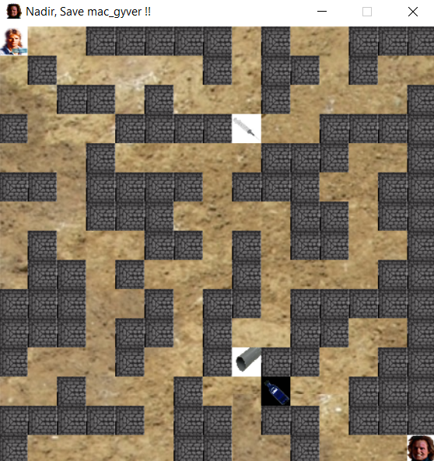
FONCTIONNEMENT STRUCTURE
Main Loop
QUIT
Home Loop
ENTER
Game Loop

Slide 7
Afficher le Labyrinthe
Le labyrinthe est un objet de class labyrinthe.
La class labyrinthe prend en paramètre un fichier .txt représentant les différents éléments de celui-ci
La méthode generate remplie à partir de la lecture de ce fichier une grille (liste de listes)
La méthode display affiche sur la fenêtre de jeu l’élément correspondant à « w » ou « a ».

Slide 8
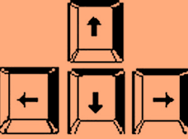
MacGyver – Gestion des déplacements
MacGyver est un objet de class Human.
La class Human a comme attribut des positions (pixel et réelle) x et y . Elle prend en paramètre le labyrinthe afin de récupérer la structure.
Sa méthode move prend en paramètre un ordre de direction envoyer par l’utilisateur via le clavier
A chaque mouvement, si la case n’est pas un mur, on bloque, sinon le personnage avance.
La méthode move renvoie les nouvelles coordonnées de MacGyver .
MacGyver est re-affiché dans le programme après l’ordre de déplacement.

Slide 9
Gestion des Items
Les items sont des objets de la class Items. Ils ont comme attribut : position XY, un nom, une surface.
La classe Item prend en paramètre le labyrinthe pour récupérer la grille.
La méthode locate_items permet de générer une liste de coordonnées des cases vides du Labyrinthe, un random_choice est opéré sur cette liste pour positionner l’élément de manière aléatoire.
Elle renvoie la position de l’élément

Slide 10
Affichage conditionnel des items
La méthode pin_items vient écrire le nom de l’objet dans la grille du Labyrinthe.
La méthode display_item prend en charge l’affichage, elle prend comme paramètre MacGyver.
Lorsque MacGyver est sur l’élément on remplace le nom de l’élément par « 0 » .
Si aux coordonnées de l’ item,il y a le nom de l’élément on affiche l’élément sinon on ne l’affiche pas.

Slide 11
Game play
Lorsque MacGyver se trouve sur une case où il y a un élément on copie le nom de l’élément dans une liste TOOLS.
Si MacGyver se présente sur la case arrivée avec une liste d’une longueur de 3, il gagne, sinon il perd.
Les objets réapparaissent sur une nouvelle position à chaque fois que l’on relance le jeux

Slide 12
PEP8
Syntaxe respectant les bonnes pratiques de la PEP8.
Importation des modules
Anglais
Règles de nommage
Gestion des espaces / Longueur de ligne/ Lignes vides/ Indentation
Convention de nommage : classes, méthodes, constantes, opérateurs.
Les docstrings et la PEP 257
Organisation du code

Slide 13
Virtualenv / Enquirements
Le programme est développé sous environnement virtuel pour permettre une portabilité.
Un fichier de dépendance :
- requirements.txt est crée à la racine du programme pour lister les versions des librairies utilisées, dans notre cas Pygame, Pip, Virtualenv.
Les librairies sont installées dans l’environnement virtuel.
.Fichier Gitignore : permet de ne pas envoyer tout l’environnement vituel sur Git Hub

Slide 14
Amélioration et fonctionnalités supplémentaires
On peut développer un second niveau
On peut faire en sorte que le gardien bouge (class Human)
On peut mettre plus d’objet dans le Labyrinthe
On peut ajouter des objets et inclure des énigmes.
On ajouter du son afin d’illustrer .

